Slide 1
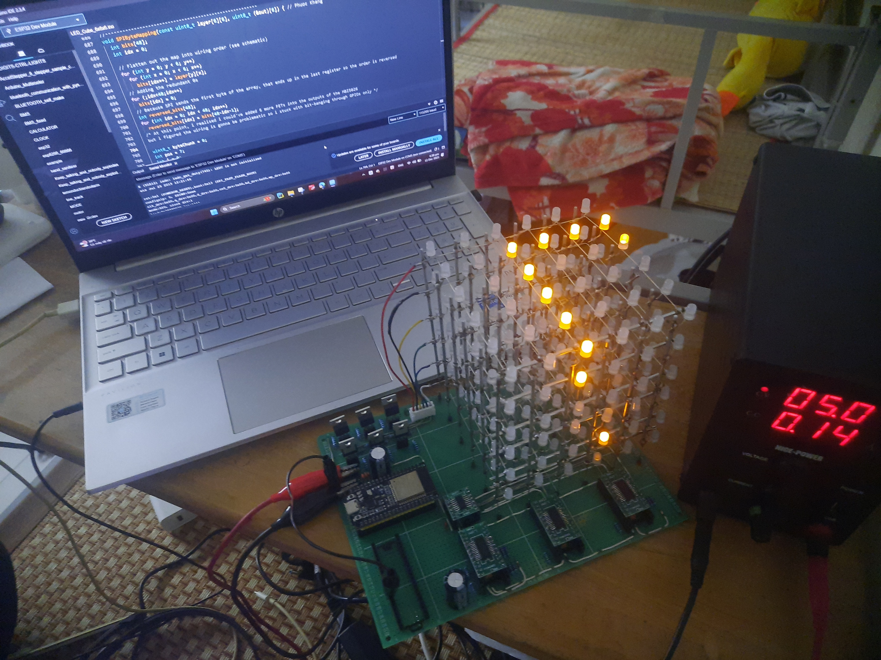
Báo cáo đề tài
“LED Cube”
NMvKT - Nhóm 5 - Lớp L13
Nguyễn Phước Khang
Nguyễn Phúc Khang
Nguyễn Lưu Gia Huy
Nguyễn Nhất Huy
2510673
2510672
2510649
2510650
LED CUBE NHÓM 5

Slide 2


Nội dung trình bày
Mục tiêu thiết kế
Nguyên lý hoạt động
Giới thiệu
Phương pháp thực hiện
Cấu tạo LED Cube
LED CUBE NHÓM 5

Slide 3

Giới thiệu đề tài
✅ Một khối LED 6x6x6 (ﾉ◕ヮ◕)ﾉ*:･ﾟ✧
✅ Hiện được chữ
✅ Hiện được hiệu ứng
✅ Chơi game con rắn 3D
❌ Chạy được Bad Apple
❌ Chạy được Minecraft
❌ Chạy được Genshin Impact
❌ Nấu cho bạn một bữa ăn
LED CUBE NHÓM 5

Slide 4







Mục tiêu thiết kế
Cấu trúc chắc chắn, độ ổn định cao
Tần số quét LED nhanh (>= 30 fps)
Đẹp ✨
Chạy được game con rắn 3D
Độ phân giải “tạm” ổn (6x6x6 hoặc 7x7x7)
Đảm bảo an toàn điện
LED CUBE NHÓM 5

Slide 5
Phương pháp thực hiện
Nghiên cứu
Lập bản vẽ
Sản phẩm cuối cùng
Làm sao để dựng được LED Cube?
Làm sao để quét LED?
Làm sao để đạt được tần số cao?
Hình dung cách nối chân LED
Thiết kế sơ đồ lý thuyết
Thiết kế sơ đồ hàn mạch
Lập trình C cho ESP32
Sử dụng Dabble
Học về các linh kiện điện tử
Kiểm tra LED sau khi hàn
Kiểm tra ngắn mạch
Chạy thử sáng LED theo tọa độ
Bổ sung kiến thức
Triển khai và thử nghiệm
LED CUBE NHÓM 5

Slide 6
Nguyên Lý Hoạt Động
- Cách vận hành game -
LED CUBE NHÓM 5

Slide 7
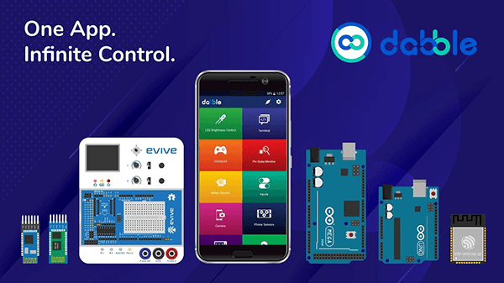
Nguyên Lý Hoạt Động
1. Phần mềm điều khiển
Biến điện thoại thông minh thành bộ điều khiển.
Kết nối điện thoại với ESP32/Arduino qua Bluetooth.
Cung cấp các module điều khiển như: GamePad, Joystick, Slider, IoT, LED Controller, Terminal,...
LED CUBE NHÓM 5

Slide 8
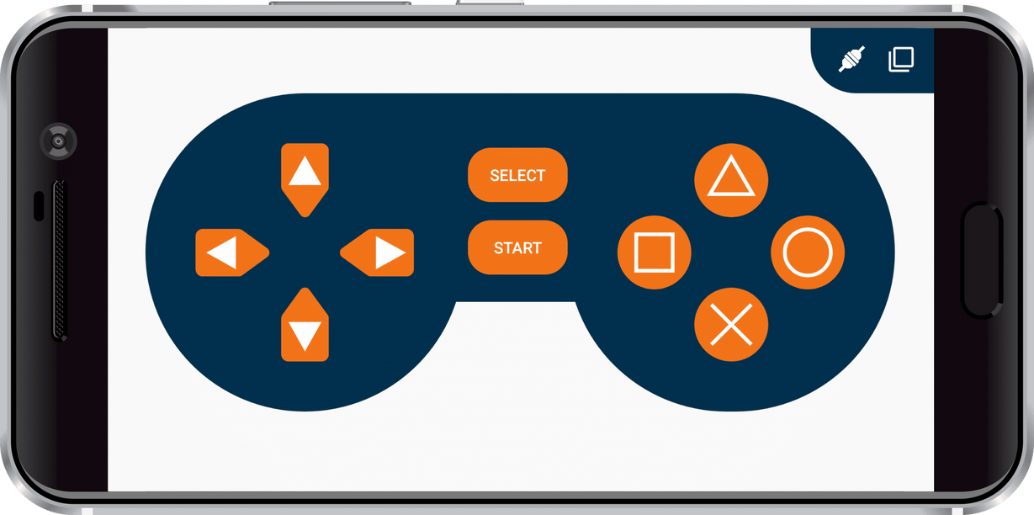

Nguyên Lý Hoạt Động
1. Phần mềm điều khiển
Gồm 4 nút bên trái (Up, Down, Left, Right), 4 nút bên phải (Circle, Cross, Triangle, Square) và 2 nút Select, Start.
Tới
Lên
Trái
Để điều khiển “con rắn”, nhóm sử dụng 6 nút (Up, Down, Left, Right, Triangle, Cross).
Phải
Lùi
Xuống
Hình 1: Giao diện Gamepad
LED CUBE NHÓM 5

Slide 9
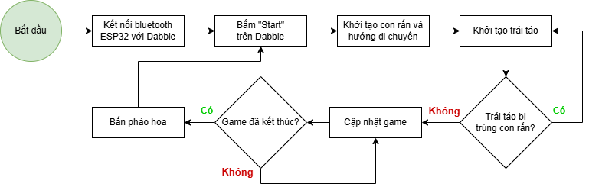
Nguyên Lý Hoạt Động
2. Quy trình vận hành game con rắn
Hình 2: Sơ đồ khối quy trình vận hành game con rắn
LED CUBE NHÓM 5

Slide 10
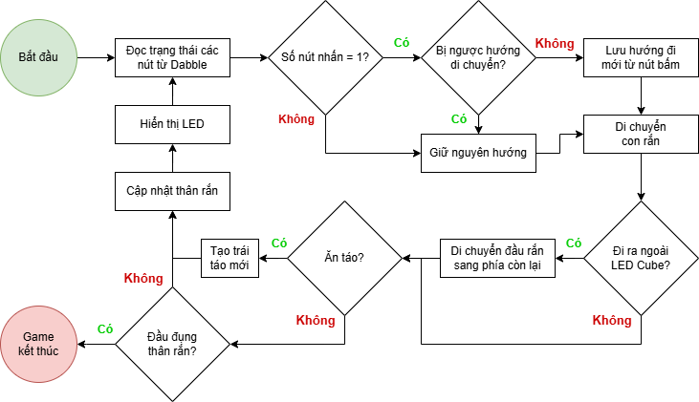
Nguyên Lý Hoạt Động
3. Thuật toán điều khiển con rắn
Hình 3: Sơ đồ khối thuật toán điều khiển con rắn
LED CUBE NHÓM 5

Slide 11
Nguyên Lý Hoạt Động
- Cách điều khiển LED -
LED CUBE NHÓM 5

Slide 12
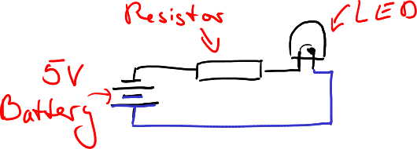
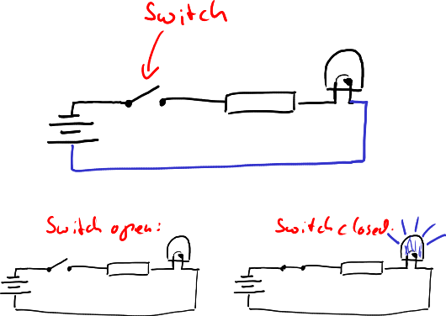
Nguyên Lý Hoạt Động
4.Thuật toán quét LED
Mạch điện 1 con LED
Thêm công tắc :D
Công tắc mở
Công tắc đóng
Nguồn ảnh: Wiki CCC Göttingen
LED CUBE NHÓM 5

Slide 13
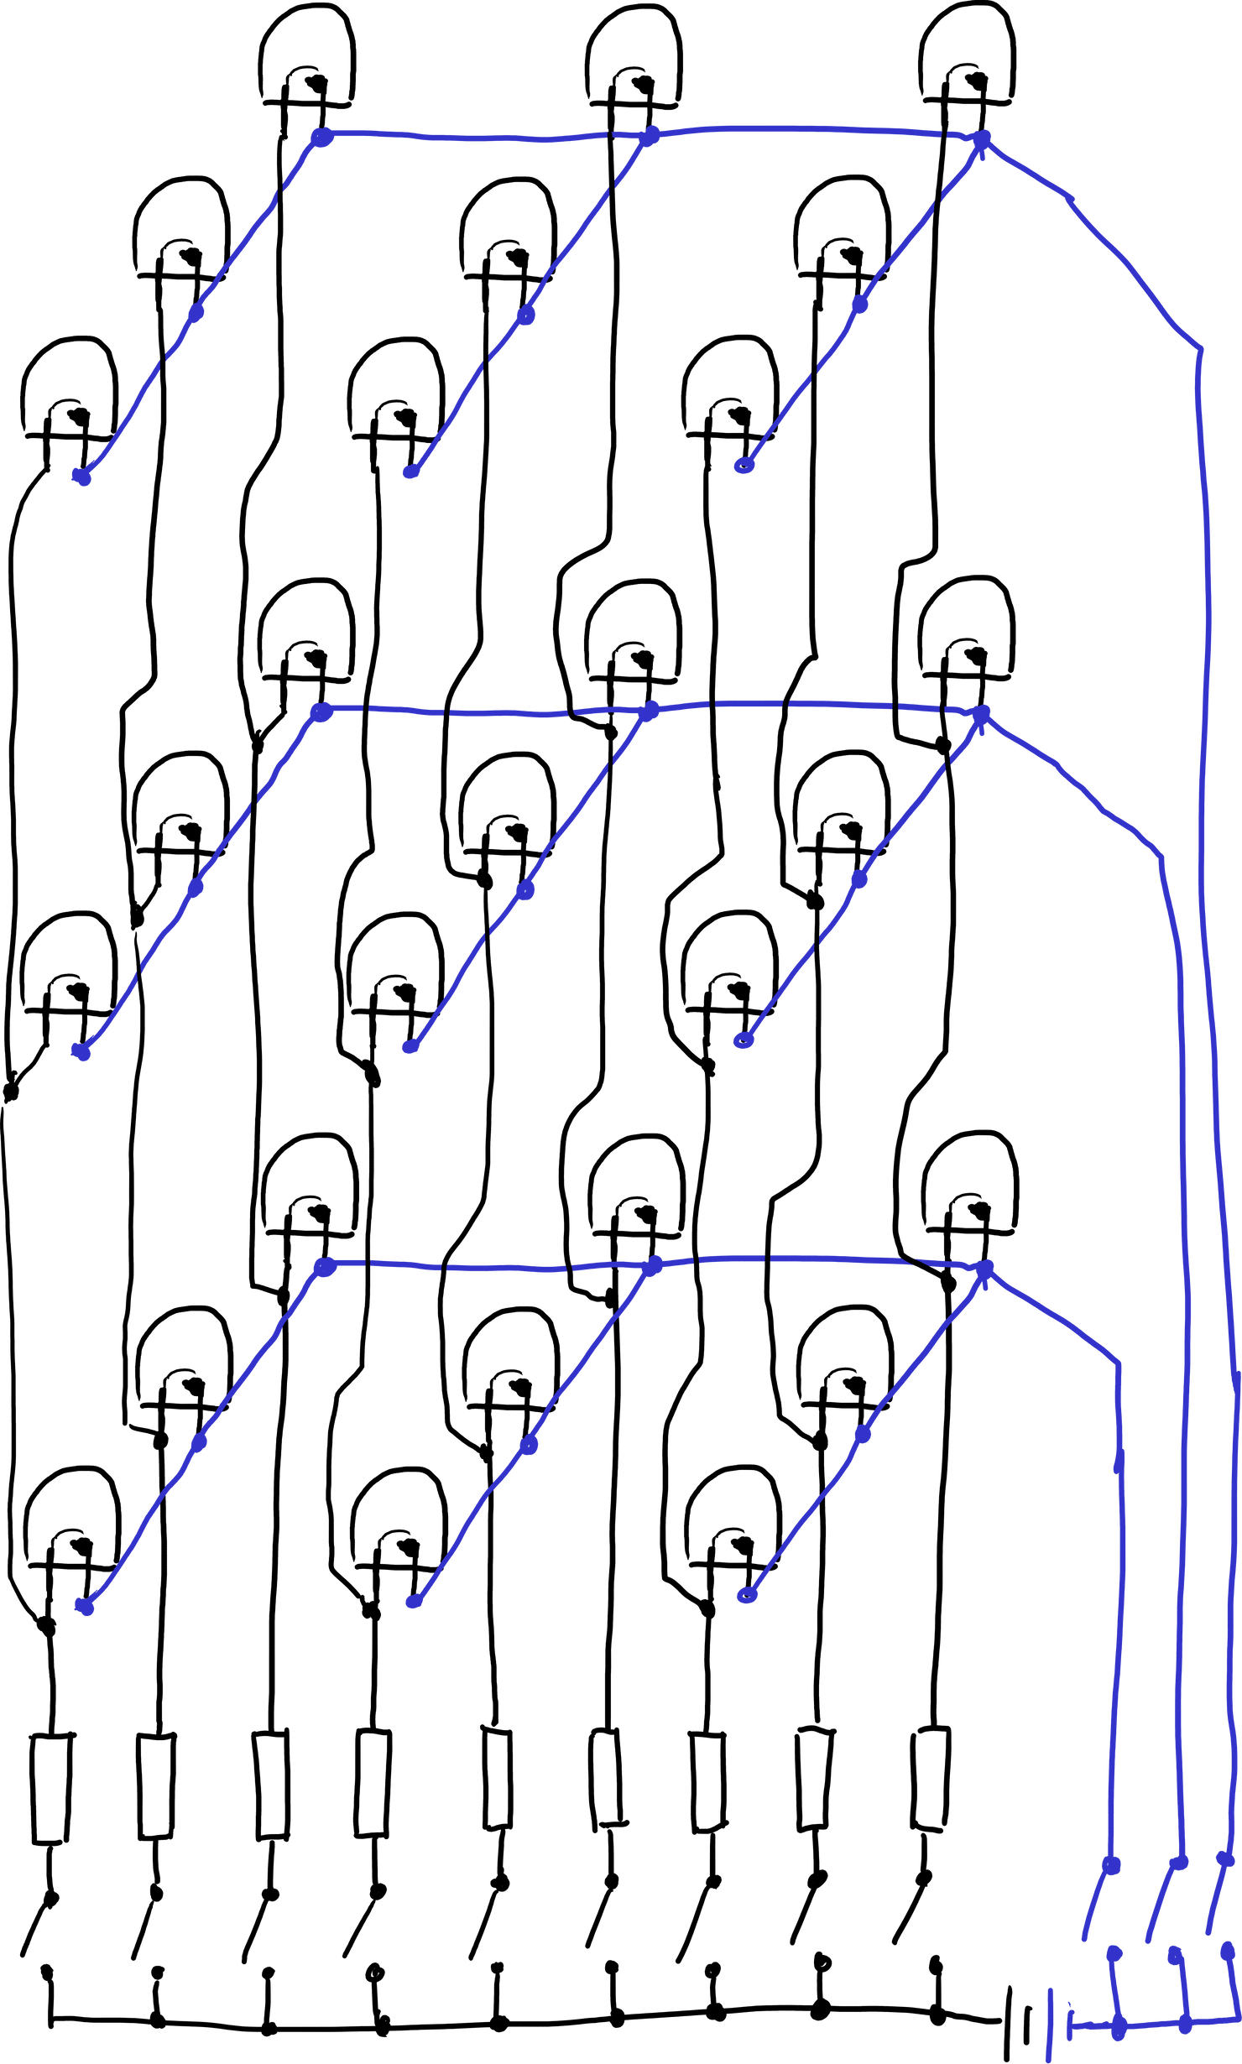
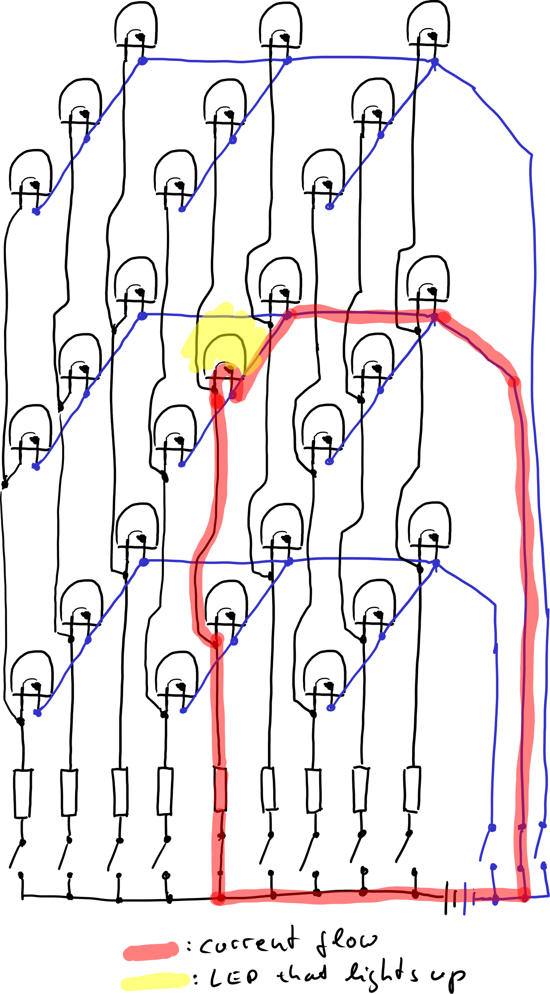
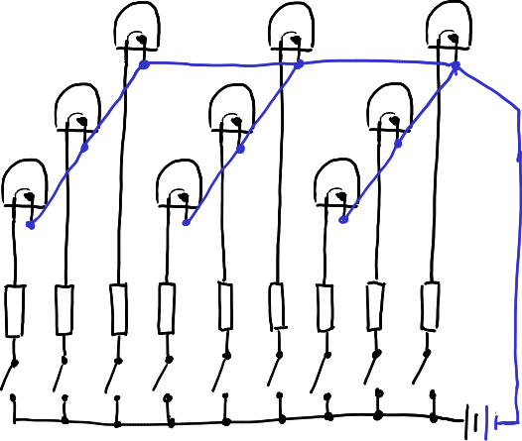
Nguyên Lý Hoạt Động
4.Thuật toán quét LED
Nguồn ảnh:
Wiki CCC Göttingen
1 Tầng 3 x 3 LED
1 Khối 3 x 3 x 3 LED
Source dòng tầng 1 Sink dòng cột (1, 1)
LED CUBE NHÓM 5

Slide 14
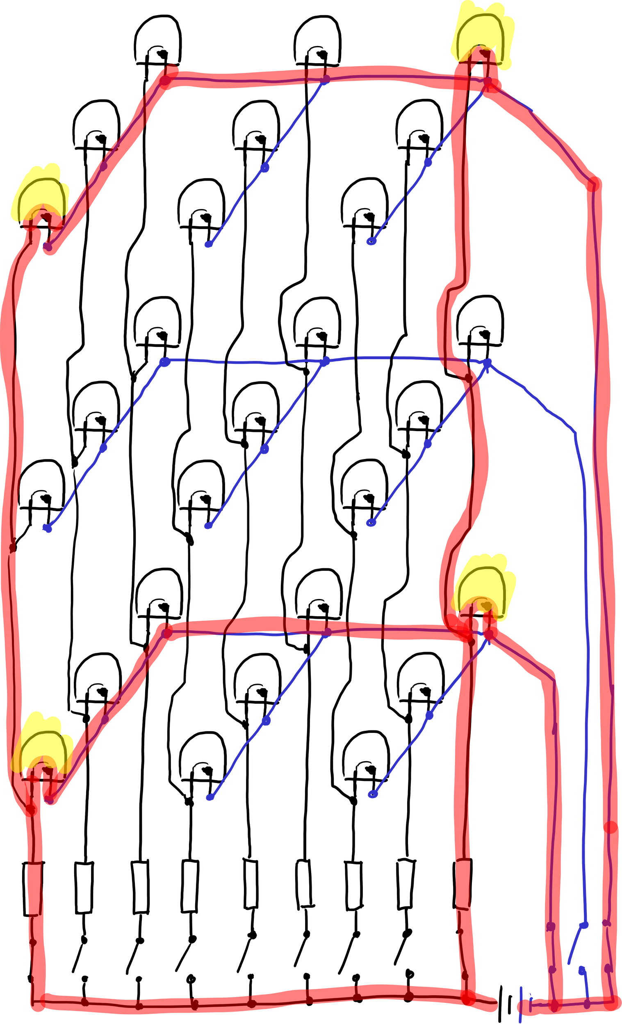
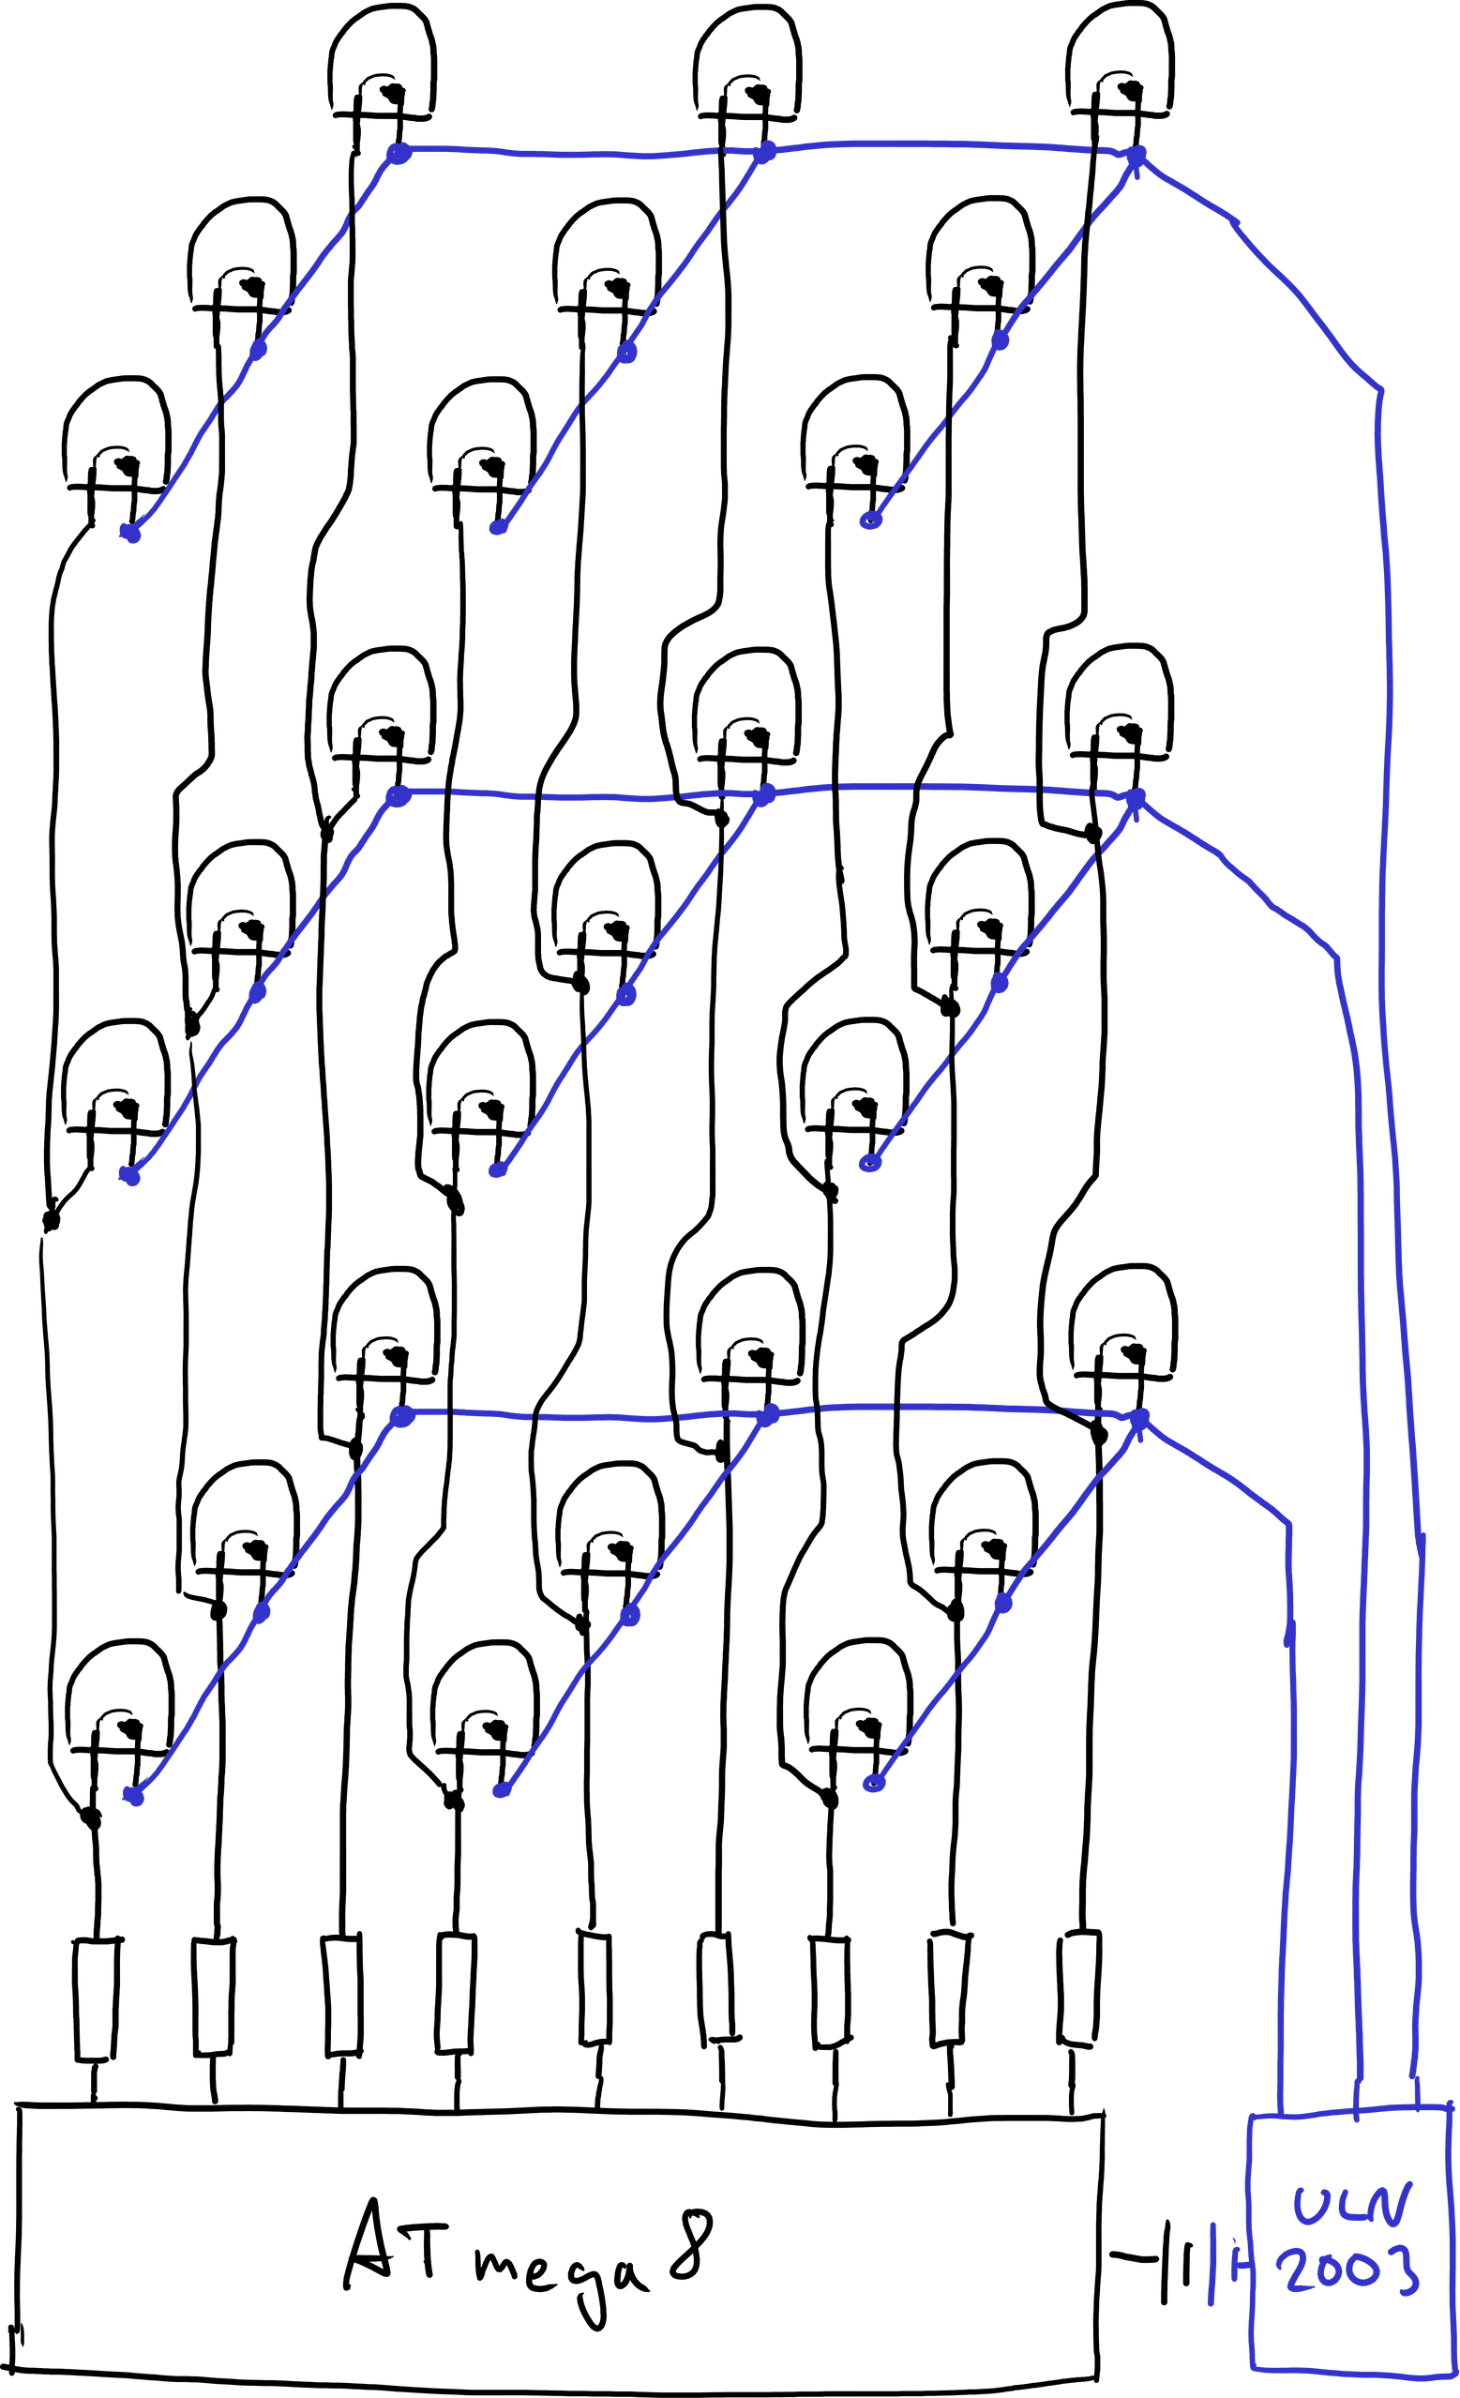
Nguyên Lý Hoạt Động
4.Thuật toán quét LED
(2, 0, 2)
Nguồn ảnh:
Wiki CCC Göttingen
(0, 2, 2)
(2, 0, 0)
(0, 2, 0)
Bật LED (1, 1, 1)
Bật LED
(0, 2, 0) và (2, 0, 2)?
Dùng vi điều khiển và
IC Driver để “quét LED”
LED CUBE NHÓM 5

Slide 15
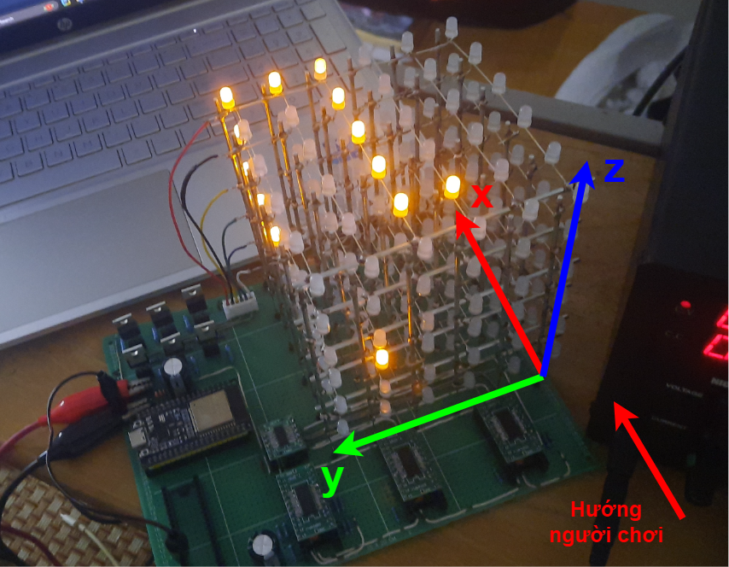
Nguyên Lý Hoạt Động
4.Thuật toán quét LED
Bước 1: Chọn tầng để bật (Ví dụ tầng 1)
Bước 2: Bật tắt LED theo tọa độ (Bitmap)
Bước 3: Tắt tầng 1 và chuyển sang tầng 2
Bước 4: Khi đến tầng 6 thì quay lại tầng 1
Hình 4: Hệ trục tọa độ của khối LED
LED CUBE NHÓM 5

Slide 16
Cấu tạo LED Cube
- Thiết kế và mạch điện -
LED CUBE NHÓM 5

Slide 17
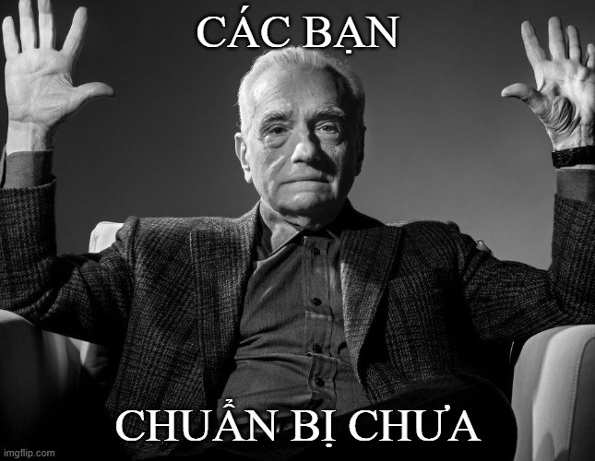

Slide 18
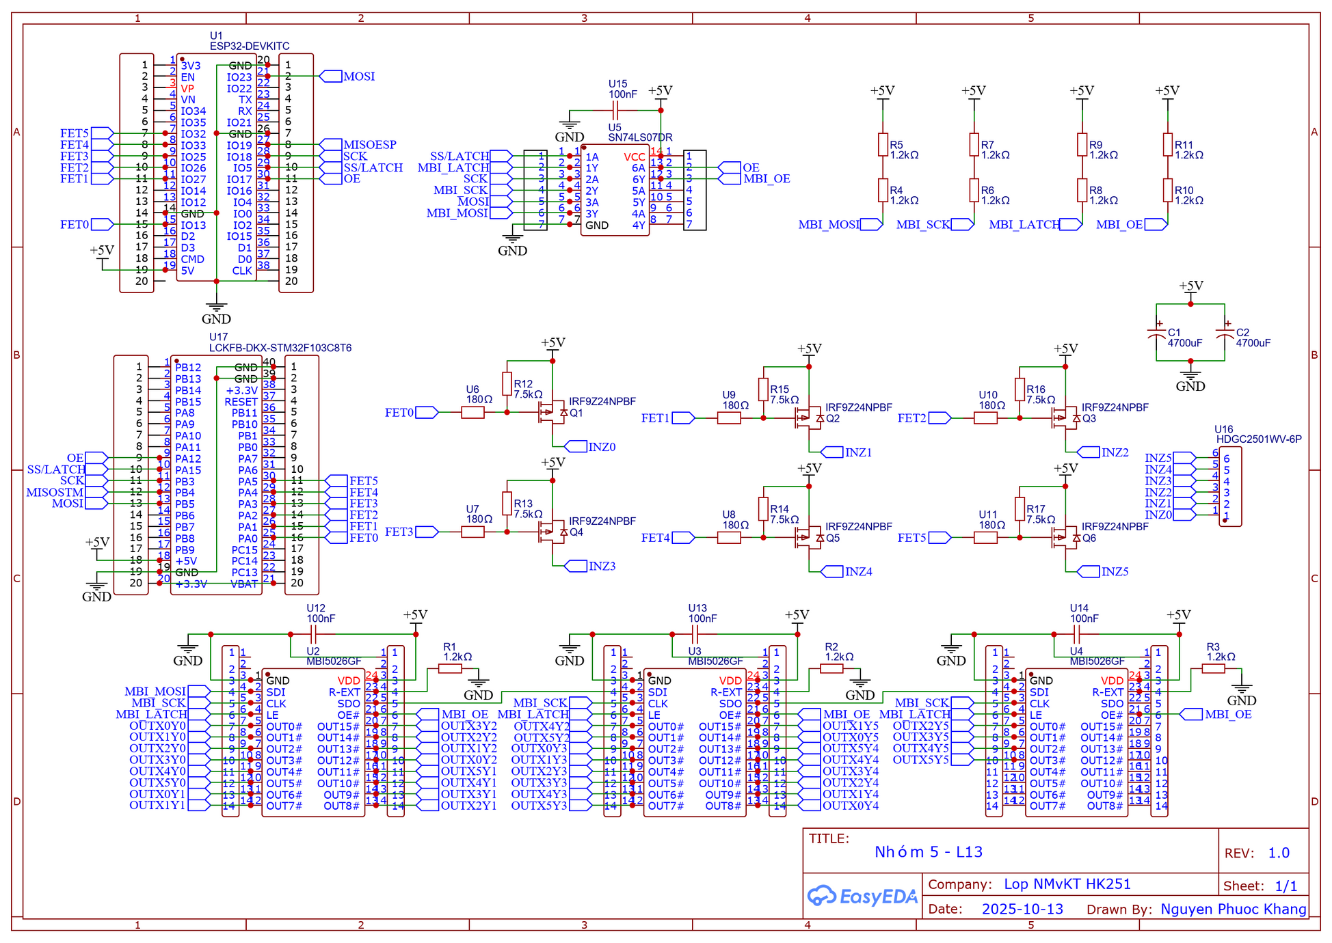

Điện trở pull-up
Sơ đồ lý thuyết mạch điện
Tụ nguồn
ESP32
P-MOSFETs
STM32
IC Buffer
Mạch được thiết kế gồm 4 khối chính:
Khối điều khiển
Khối chuyển đổi tín hiệu
Khối source dòng
Khối sink dòng
Tụ decoupling
IC LED Driver
LED CUBE NHÓM 5
Phần mềm: EasyEDA

Slide 19
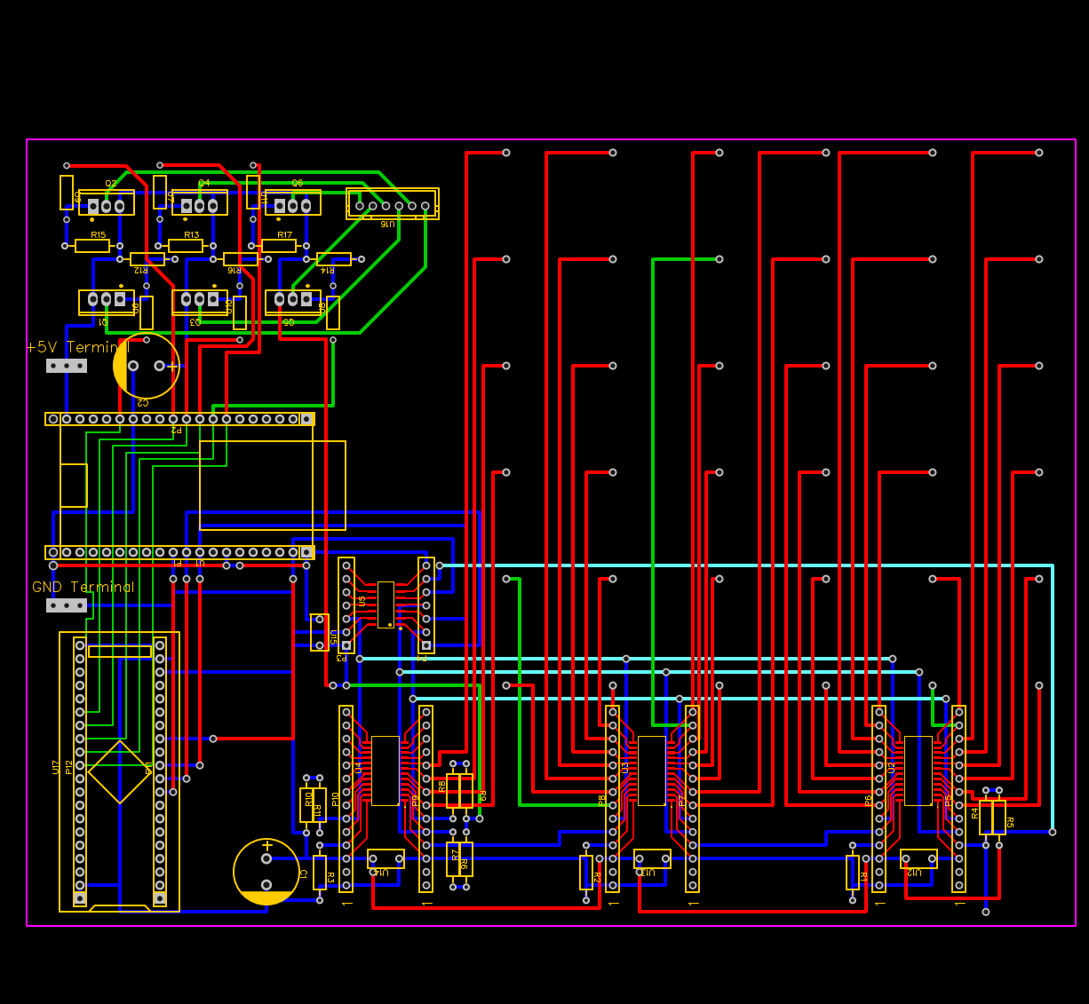
Sơ đồ hàn mạch (Thiết kế PCB)
Mục tiêu của việc thiết kế PCB:
Xác định được vị trí các linh kiện
Ước tính cách đi dây điện
Hàn mạch có kế hoạch, hạn chế gặp lỗi.
Tối ưu khả năng sửa chữa
Phần mềm: EasyEDA
LED CUBE NHÓM 5

Slide 20
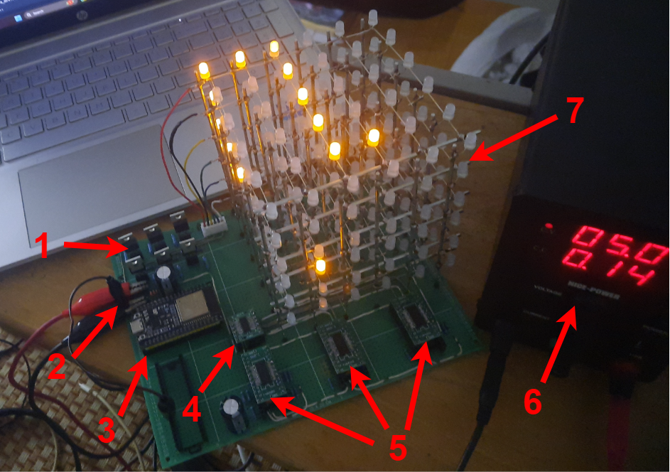
Cấu tạo LED Cube
(1): P-MOSFET source dòng
(2): Vị trí cấp nguồn
(3): ESP32
(4): IC Buffer điều chỉnh điện áp 3.3V → 5V
(5): IC LED Driver sink dòng
(6): Nguồn điện 30V-10A
(7): Khối LED 6x6x6
Hình 5: Cấu tạo sản phẩm
LED CUBE NHÓM 5

Slide 21
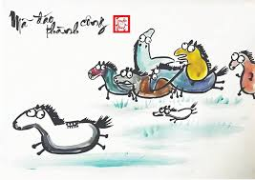
Cảm ơn thầy và các bạn đã lắng nghe :D
LED CUBE NHÓM 5

